Slide 1
BUSINESS
2020
RETREAT
12-14
юни
Хотел „Феста Уинтър Палас“,
гр. Боровец
info@biforum.org
02 951 57 59

Slide 2
Какви са ползите от Business Retreat?
Мотивация:
напускане на монотонното ежедневие
няколко динамични и различни дни, достатъчни за презареждане с нови сили и енергия за работа;
Нови знания в неангажираща среда;
Сплотяване и работа в екип чрез:
отборни дейности
интерактивни игри
Подобряване на концентрацията чрез:
ползотворните почивки;
отдалечаването от стреса от работното място;
Развлечение и забавления

Slide 5
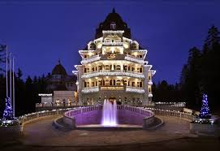
Какво е включено в пакета?
2 нощувки в хотел „Феста Уинтър Палас“ 5*, с включен full-board (закуска, обяд, вечеря)
2 полудневни обучения на тема:
„Бизнес модел и предложение за стойност“
„Структуриране на маркетинг фунии и продажби на класически стоки с помощта на интернет“
Кафе паузи
Организирани интерактивни игри за участниците
Ползване на спа център

Slide 8
Очакваме Ви!
Sofia Business Factory:
info@biforum.org
02 951 57 59
гр. София, бул. „Витоша“ 86

